Slide 1
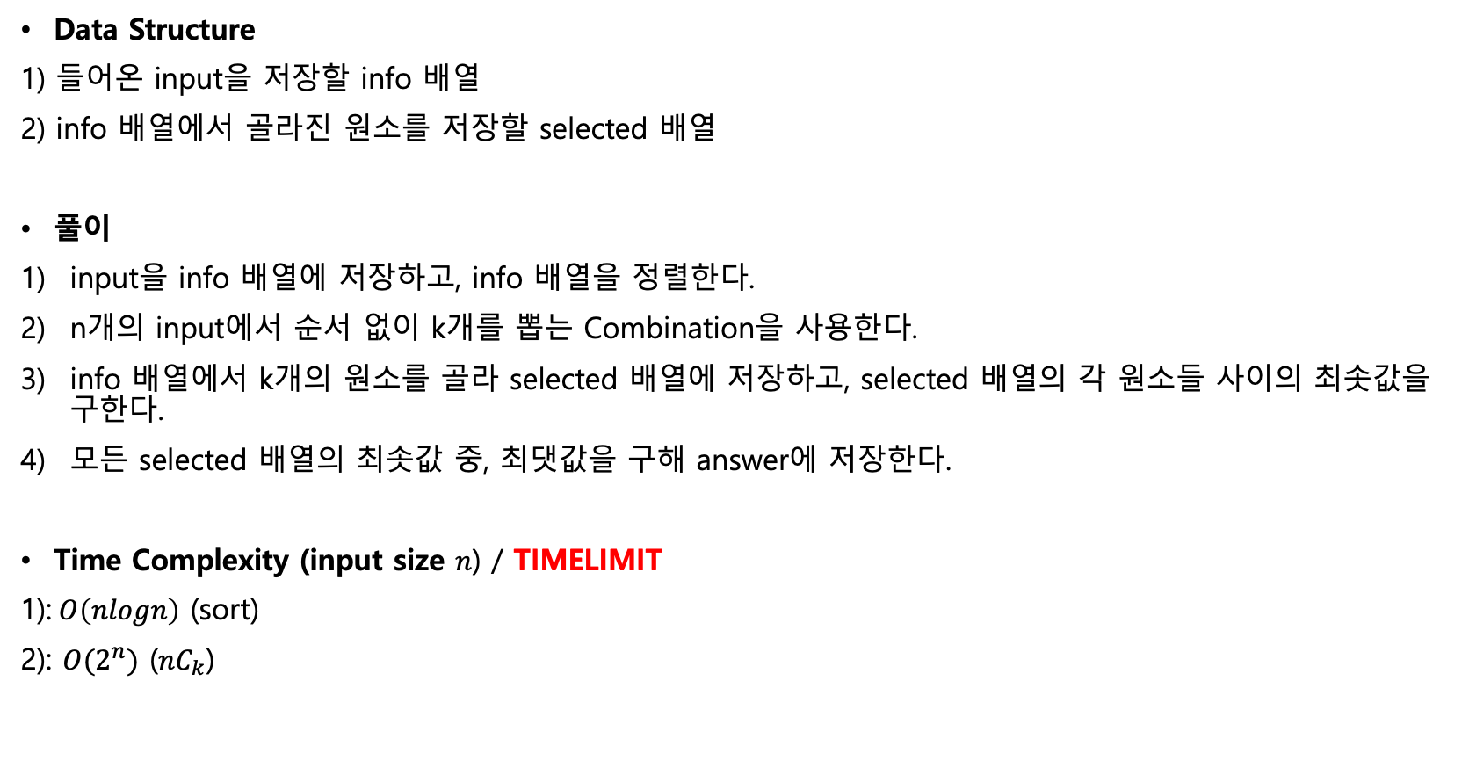
P5. Electricity Poles
21600621 전영우
Data Structure
1) 들어온 input을 저장할 info 배열
2) info 배열에서 골라진 원소를 저장할 selected 배열
풀이
input을 info 배열에 저장하고, info 배열을 정렬한다.
n개의 input에서 순서 없이 k개를 뽑는 Combination을 사용한다.
info 배열에서 k개의 원소를 골라 selected 배열에 저장하고, selected 배열의 각 원소들 사이의 최솟값을 구한다.
모든 selected 배열의 최솟값 중, 최댓값을 구해 answer에 저장한다.
Time Complexity (input size $n$) / TIMELIMIT
1):$O\left(nlogn\right)$ (sort)
2): $O(2^{n})$ ($nC_{k}$)

